Slide 1
Відгадай загадку
(Для розвитку мислення дітей)

Slide 7
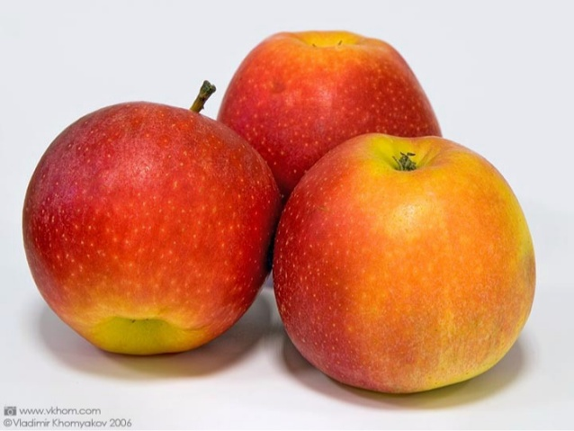

Slide 9
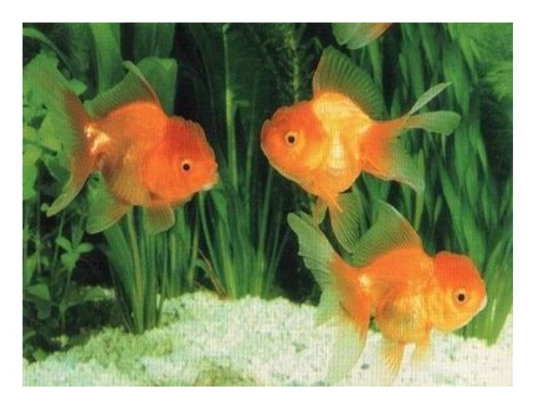

Slide 17
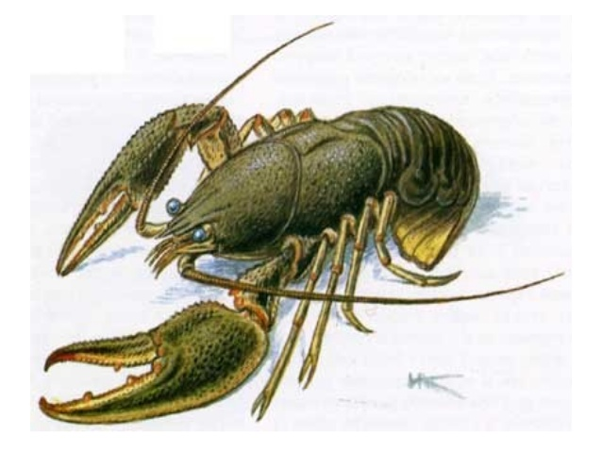

Slide 21
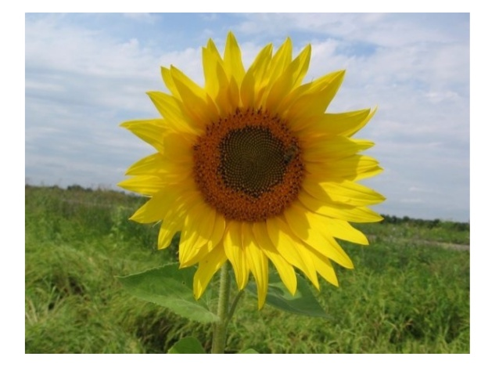

Slide 23
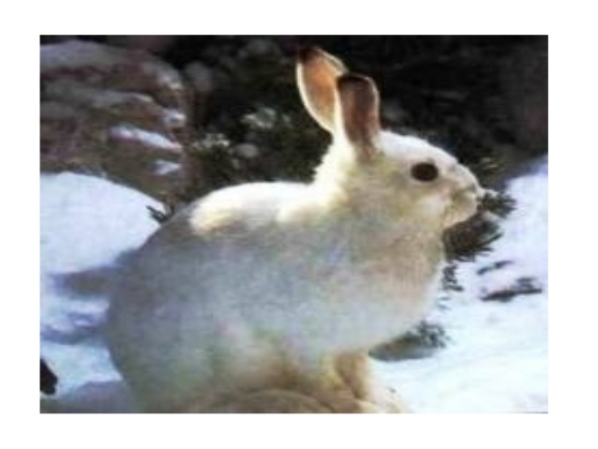

Slide 27
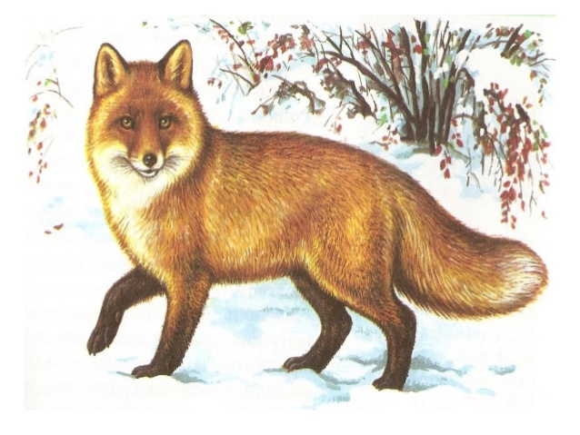

Slide 29
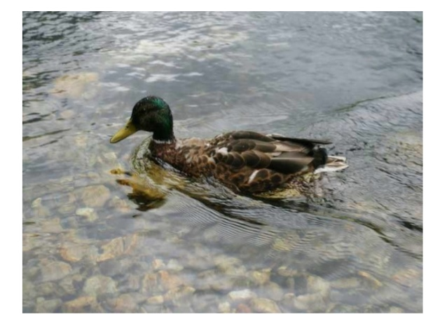

Slide 31
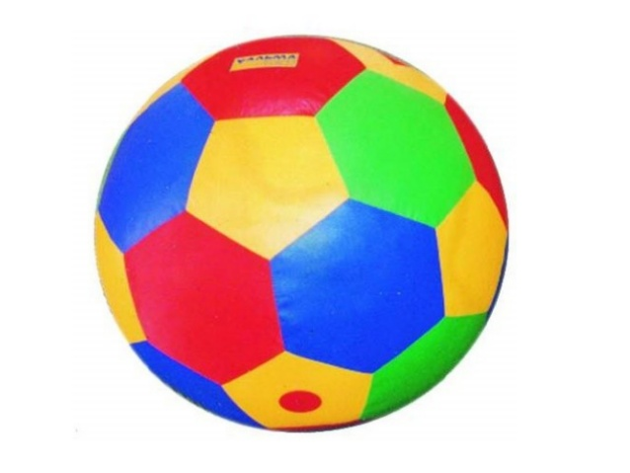

Slide 34
Дякую за увагу!
Підготувала, використавши ресурси інтернету, вчителька Вінницько – Ставського НВК Васильківського району Київської області Ющенко Павлина Федорівна

